Slide 1

CENTRO INTERDISCIPLINAR DE ESTUDOS DO GÉNERO
CICLO GÉNERO EM DEBATE
Parentalidades e Responsabilidades Parentais II -
Mães & Pais: parentalidades diversas
Margarida Mesquita
29 de Abril de 2015

Slide 2

ESTRUTURA DA APRESENTAÇÃO
  Compreender as (des) igualdades: o contexto de mudanças
  Parentalidade(s)
  (Des) iguais envolvimentos na parentalidade
  (Des) igualdades na Conciliação Trabalho-Parentalidade
  Reflexão e conclusão

Slide 3

UM CONTEXTO DE DUPLO CONSTRANGIMENTO
PARENTALIDADE TORNA-SE MAIS COMPLEXA E EXIGENTE
APOIOS E DISPONIBILIDADE DIMINUEM

Slide 4
UM CONTEXTO POTENCIADOR DE PROBLEMAS
Parentalidade
Possíveis Problemas
Envolvimento
Parental
Co-Parentalidade
Incoerências
“Antigas”
Representações
Não cumprimento de expectativas
Expectativas
Satisfação Relativa
“Novas””
Conciliação Trabalho-Parentalidade
Soluções Socioeducativas e de Guarda
Conflitos:
Intra-pessoais
Inter-pessoais
Conciliação trabalho-parentalidade: dupla exigência física, psicológica e de tempo
Stress
Soluções socioeducativas e de guarda da criança: insuficiências e desadequações
Dificuldades

Slide 5
OS DESAFIOS
CONCILIAR TRABALHO - PARENTALIDADE
SOLUÇÕES SOCIOEDUCATIVAS E DE GUARDA DAS CRIANÇAS
CORRESPONDER ÀS EXIGÊNCIAS E COMPLEXIDADES DO ENVOLVIMENTO PARENTAL

Slide 6

  PARENTALIDADE(S)

Slide 7
Inquérito
Questionários auto-administrados:
              questionário dirigido às famílias
              questionário dirigido aos pais
              questionário dirigido às mães
  Universo:
    Pais e mães de crianças em idade pré-escolar que, no ano lectivo de 2008/2009, frequentavam os jardins-de-infância da rede pública do concelho da Amadora.
    Pré-requisitos: viver numa família nuclear, ambos os progenitores trabalharem a tempo inteiro e serem de nacionalidade/naturalidade portuguesa.
    Critérios de exclusão: criança ser adoptada ou estar sinalizada como tendo necessidades educativas especiais
  Amostra:
    200 mães e 158 pais
Trabalho de campo em duas fases:
  Entre Setembro e Outubro de 2008;
  Entre Novembro de 2008 e Janeiro de 2009.

Slide 8
PERFIS DE PROGENITORES SEGUNDO OS PROBLEMAS NA PARENTALIDADE
VARIÁVEIS | PERFIL 1 PROGENITORES DESFAVORECIDOS | PERFIL 2 PROGENITORES FAVORECIDOS
STRESS | ALTO | MÉDIO/BAIXO
NÃO CUMPRIMENTO DE EXPECTATIVAS | MÉDIO/ALTO | BAIXO
INCOERÊNCIA (S) | MÉDIA/ALTA | BAIXA
DIFICULDADES | MÉDIAS/MUITAS | POUCAS
CONFLITOS (Internos/Relacionais) | MÉDIOS/MUITOS | POUCOS
SATISFAÇÃO COM A PARENTALIDADE | MEDIANAMENTE A MENOS SATISFEITOS | MUITO SATISFEITOS
Fonte: Mesquita, Margarida (2011). Parentalidade(s) nas famílias nucleares contemporâneas com crianças em idade pré-escolar: dimensões, desafios, conflitos, satisfação e problemas. Lisboa: Universidade Aberta.

Slide 9
PERFIS DE PROGENITORES SEGUNDO OS PROBLEMAS NA PARENTALIDADE E CO-VARIÁVEIS
Fonte: Mesquita, Margarida (2011). Parentalidade(s) nas famílias nucleares contemporâneas com crianças em idade pré-escolar: dimensões, desafios, conflitos, satisfação e problemas. Lisboa: Universidade Aberta.

Slide 10
  ENVOLVIMENTO PARENTAL

Slide 11
REPRESENTAÇÕES SOBRE QUAL DOS PROGENITORES SE DEVE ENVOLVER MAIS COM A CRIANÇA
Fonte: Mesquita, Margarida (2011). Parentalidade(s) nas famílias nucleares contemporâneas com crianças em idade pré-escolar: dimensões, desafios, conflitos, satisfação e problemas. Lisboa: Universidade Aberta.

Slide 12
EXPECTATIVAS SOBRE QUAL DOS PROGENITORES SE IRIA ENVOLVER MAIS COM A CRIANÇA
Fonte: Mesquita, Margarida (2011). Parentalidade(s) nas famílias nucleares contemporâneas com crianças em idade pré-escolar: dimensões, desafios, conflitos, satisfação e problemas. Lisboa: Universidade Aberta.

Slide 13
MÃES MAIS ENVOLVIDAS NA PARENTALIDADE (1)
Fonte: Mesquita, Margarida (2011). Parentalidade(s) nas famílias nucleares contemporâneas com crianças em idade pré-escolar: dimensões, desafios, conflitos, satisfação e problemas. Lisboa: Universidade Aberta.

Slide 14
MÃES MAIS ENVOLVIDAS NOS CUIDADOS (2)
Fonte: Mesquita, Margarida (2011). Parentalidade(s) nas famílias nucleares contemporâneas com crianças em idade pré-escolar: dimensões, desafios, conflitos, satisfação e problemas. Lisboa: Universidade Aberta.

Slide 15
MÃES DESPENDEM MAIS TEMPO NA PARENTALIDADE (3)
Fonte: Mesquita, Margarida (2011). Parentalidade(s) nas famílias nucleares contemporâneas com crianças em idade pré-escolar: dimensões, desafios, conflitos, satisfação e problemas. Lisboa: Universidade Aberta.

Slide 16
RELAÇÃO ENTRE REPRESENTAÇÕES E PRÁTICAS NO ENVOLVIMENTO PARENTAL
Fonte: Mesquita, Margarida (2011). Parentalidade(s) nas famílias nucleares contemporâneas com crianças em idade pré-escolar: dimensões, desafios, conflitos, satisfação e problemas. Lisboa: Universidade Aberta.

Slide 17
RELAÇÃO ENTRE EXPECTATIVAS E PRÁTICAS NO ENVOLVIMENTO PARENTAL
Fonte: Mesquita, Margarida (2011). Parentalidade(s) nas famílias nucleares contemporâneas com crianças em idade pré-escolar: dimensões, desafios, conflitos, satisfação e problemas. Lisboa: Universidade Aberta.

Slide 18
MÃES COM MENOS EXPECTATIVAS CUMPRIDAS
Fonte: Mesquita, Margarida (2011). Parentalidade(s) nas famílias nucleares contemporâneas com crianças em idade pré-escolar: dimensões, desafios, conflitos, satisfação e problemas. Lisboa: Universidade Aberta.

Slide 19
  CONCILIAÇÃO TRABALHO-PARENTALIDADE

Slide 20
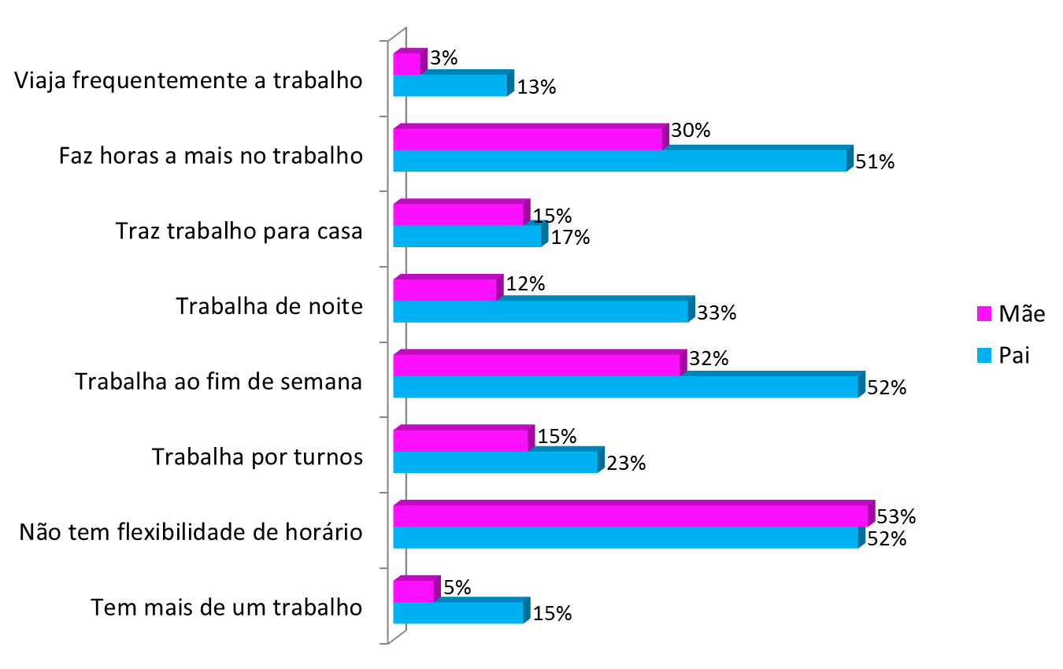
PAIS COM CONDIÇÕES DE TRABALHO MAIS DESFAVORÁVEIS
Pais trabalham em média 9,2 horas por dia e Mães 8,1 horas
Fonte: Mesquita, Margarida (2011). Parentalidade(s) nas famílias nucleares contemporâneas com crianças em idade pré-escolar: dimensões, desafios, conflitos, satisfação e problemas. Lisboa: Universidade Aberta.

Slide 21
AMBOS STRESSADOS NA CONCILIAÇÃO TRABALHO - PARENTALIDADE:
MAS AS MÃES MAIS DO QUE OS PAIS
Fonte: Mesquita, Margarida (2011). Parentalidade(s) nas famílias nucleares contemporâneas com crianças em idade pré-escolar: dimensões, desafios, conflitos, satisfação e problemas. Lisboa: Universidade Aberta.

Slide 22
AMBOS STRESSADOS: MAS AS MÃES MAIS DO QUE OS PAIS
Pressão do Tempo é o mais significativo mas a maioria também sente stress físico e muitos (sobretudo as mães) psicológico
Fonte: Mesquita, Margarida (2011). Parentalidade(s) nas famílias nucleares contemporâneas com crianças em idade pré-escolar: dimensões, desafios, conflitos, satisfação e problemas. Lisboa: Universidade Aberta.

Slide 23
MAIS FRUSTRADOS QUE CULPADOS: SOBRETUDO AS MÃES MAS TAMBÉM OS PAIS
Fonte: Mesquita, Margarida (2011). Parentalidade(s) nas famílias nucleares contemporâneas com crianças em idade pré-escolar: dimensões, desafios, conflitos, satisfação e problemas. Lisboa: Universidade Aberta.

Slide 24

Opiniões semelhantes sobre prejuízo para os filhos por os dois progenitores trabalharem a tempo inteiro
Fonte: Mesquita, Margarida (2011). Parentalidade(s) nas famílias nucleares contemporâneas com crianças em idade pré-escolar: dimensões, desafios, conflitos, satisfação e problemas. Lisboa: Universidade Aberta.

Slide 25
Preferências na conciliação próximas mas diferentes
Fonte: Mesquita, Margarida (2011). Parentalidade(s) nas famílias nucleares contemporâneas com crianças em idade pré-escolar: dimensões, desafios, conflitos, satisfação e problemas. Lisboa: Universidade Aberta.

Slide 26
CONCLUINDO E REFLECTINDO:
O contexto de mudanças em que é vivida a parentalidade contemporânea induz um duplo constrangimento e potencia a existência de problemas;
2. Parentalidade é diferentemente vivenciada: considerando a intensidade com que são vividos os problemas verificam-se diferentes perfis de progenitores;

Slide 27
CONCLUINDO E REFLECTINDO:
3. Verifica-se uma atenuação dos problemas quando o modelo de parentalidade é simétrico:
  As representações e expectativas são mais simétricas do que as práticas de envolvimento parental: na prática as mães estão tão ou mais envolvidas do que os pais;
4. Verifica-se uma atenuação dos problemas quando os progenitores estão satisfeitos com o modo como conciliam o trabalho com a família;
  Embora sendo os pais a ter condições de trabalho mais adversas à conciliação do trabalho com a parentalidade são as mães que sentem mais stress, sentimentos de culpa e frustração.

Slide 28
BIBLIOGRAFIA
MESQUITA, Margarida
(2014). Parentalidade(s) nas Famílias Nucleares Contemporâneas; Lisboa; ISCSP.
(Out/2014). A decisão de (não) ter (mais) filhos, Barómetro Social, Instituto de Sociologia, Universidade do Porto.
(2013). Parentalidade: um contexto de mudanças; Lisboa; ISCSP.
(Jun/2013). Discursos em torno do apoio dos avós, Barómetro Social, Instituto de Sociologia, Universidade do Porto.
http://barometro.com.pt/archives/1028
(Fev/2013). Parentalidade: contributo para uma definição do conceito, Barómetro Social, Instituto de Sociologia, Universidade do Porto.
http://barometro.com.pt/archives/889
(2011). Parentalidade nas famílias contemporâneas, e-working paper, Sociologias, nº2 http://www.iscsp.utl.pt/images/stories/publicacoes/sociologias/sociologias_e_working_paper_n_2.pdf
(2011). Parentalidade(s) nas famílias nucleares contemporâneas com crianças em idade pré-escolar: dimensões, desafios, conflitos, satisfação e problemas. Lisboa: Universidade Aberta.

Slide 29
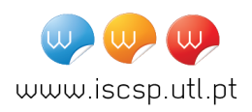

OBRIGADA
Margarida Mesquita
Instituto Superior de Ciências Sociais e Políticas
School of Social and Political Sciences
Tel: [+351] 21 361 94 30 | Fax: [+351] 21 361 94 42 | E-mail: mmesquita@iscsp.ulisboa.pt

